Slide 1
Sostenibilidad sin fines de lucro
Bell, J., Masaoka, J., and Zimmerman, S. (2010) Nonprofit Sustainability: Making Strategic Decisions for Financial Viability. San Francisco: Jossey-Bass.

Slide 2
The Matrix Map
Herramienta visual para evaluar la sostenibilidad del modelo programático o modelo de negocio de una organización sin fines de lucro. Ayuda a identificar y comprender la integralidad de sus líneas programáticas o de negocio y sus estrategias de impacto y generación de ingresos.
Útil para:
Comprender diferentes líneas de negocio en una organización sin fines de lucro.
Ver la interconexión entre la misión y el dinero.
Ver cómo cambian las líneas de negocio con el tiempo.
Iniciar el diálogo para conversaciones difíciles.

Slide 3
Mapa Matriz de sostenibilidad

Slide 4
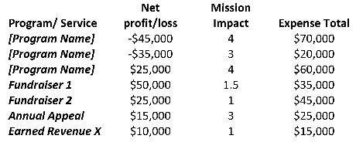
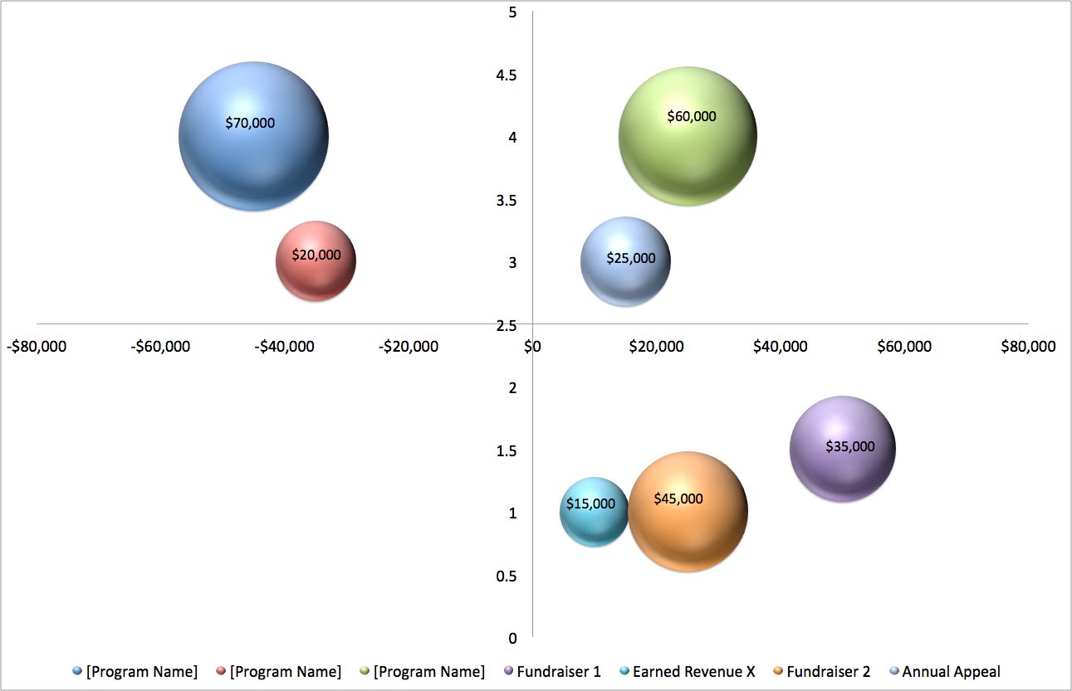
Mapa de matriz Ejemplo, Tiempo A
$45,000

Slide 5
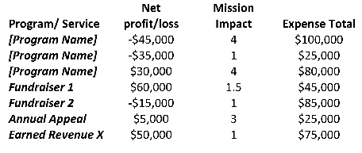
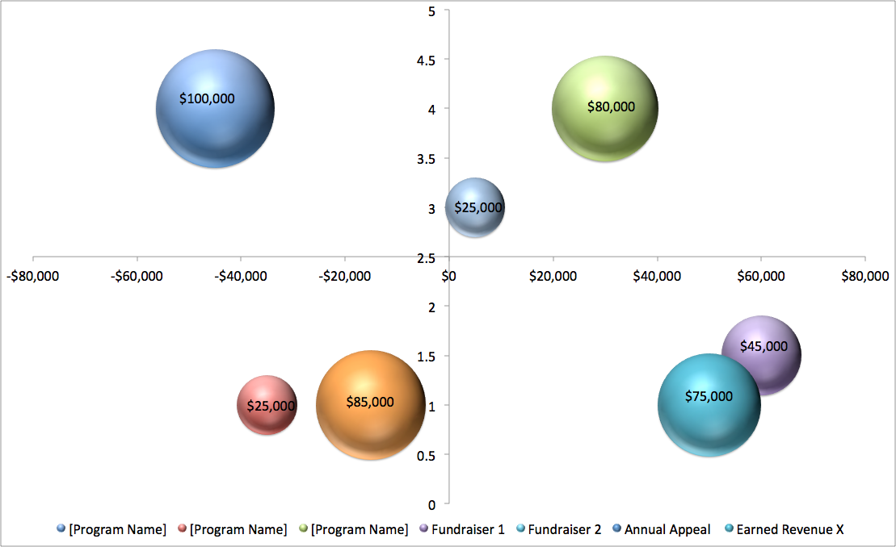
Mapa de matriz Ejemplo, Tiempo B
$100,000

Slide 6
Recap
La necesidad de una organización sin fines de lucro para entender su modelo de negocio. El liderazgo sin fines de lucro debe evaluar continuamente el entorno y adaptarse continuamente para mantener la organización relevante y sostenible.
El mapa de matriz es una herramienta visual para ayudar a tomar decisiones estratégicas.

